Slide 1


Manager de parole
Autor
Alin Călin Duțu
Coordonator științific
As. drd. eng. Giorgiana Vlăsceanu

Slide 2

Introducere
Lupta pentru securitate
Politici de securitate stricte
Scurgeri de date
Notes:
In ultimii ani, avansul tehnologic, a permis hackerilor sa dezvolte programe de spart parole mult mai performante, pe care inginerii in securitate incearca sa le contracareze ca sa evite scurgerile de date, pentru pot aduce prejudicii masive. Astfel, companiile au impus politici de Securitate mult mai stricte, cum ar fi schimbatul periodic al parolei. O varianta nu foarte apreciata de utilizatorii care o sa prefere sa isi scrie parolele in fisiere sau pe hartie ca sa nu le uite.

Slide 3



Atenuarea atacurilor
Simplificarea politicilor de securitate
Utilizarea unei soluții simple și intuitive
Motivație
Notes:
De aceea, am cautat o solutie care sa atenueze principalele metode de atac si sa simplific politicile de securitate prin oferirea unei alternative sigure si intuitive.

Slide 4








Solutie - Manager de parole
Server
Client
Notes:
Solutia mea – manager de parole - aplicatie locala de tip client-server, Client-ul dezvoltat in Angular, iar serverul cu combinatia Spring Boot - Maven.

Slide 5
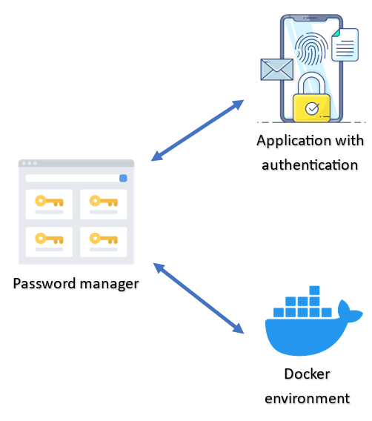
Arhitectura aplicației
Docker environment
Izolare
Application with authentication
Interacțiune manuală
Notes:
Pentru arhitectura aplicatiei am ales Docker pentru ca ofera un plus de securitate prin izolarea componentelor aplicatiei. In plus, interactiunea managerului cu aplicatia va fi manuala, in sensul ca parola generata trebuie copiata din manager si lipita in aplicatie.

Slide 6
Detalii de implementare

Slide 7
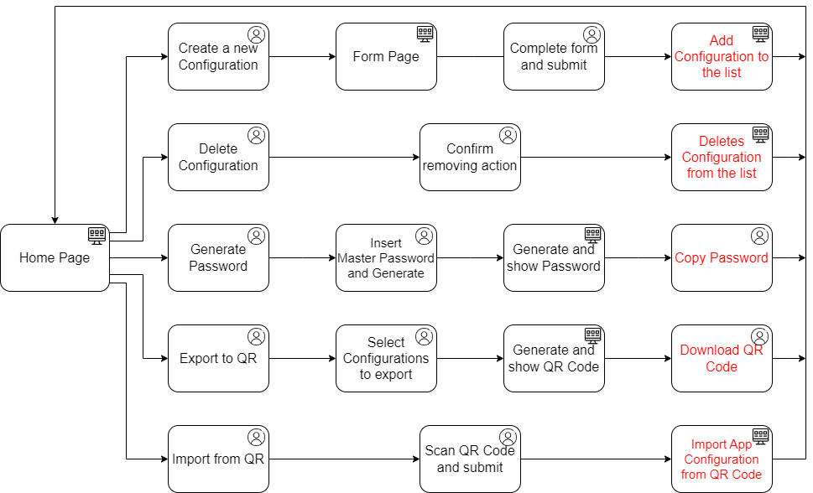
Funcționalități
Creare configurație parolă
Ștergere configurație parolă
QR Export
QR Import
Generare parolă
Notes:
Functionalitatile manager-ului de parole:
Avem Functia de creare a unei configuratii care se face prin completarea unui formular
Avem Functia de stergere executata printr-o apasare de buton.
Avem Functia de export, unde configuratiile alese de utilizator vor fi transformate intr-un QR
Avem Functia de import care se rezuma la importarea configuratiilor prin scanarea unui cod QR
Si Avem Functia de generare – unde utilizatorul trebuie sa introduca un master password de fiecare data cand apeleaza aceasta functie

Slide 8
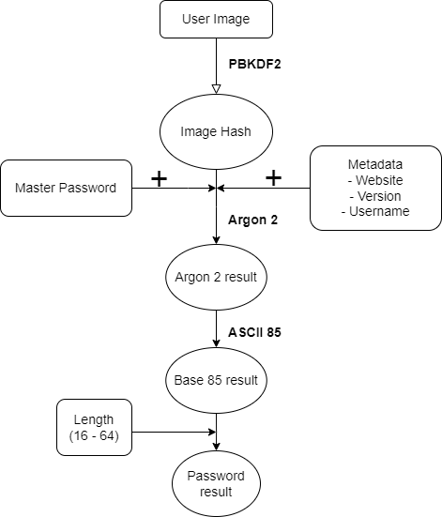
Schema de generare a parolelor
Algoritmi utilizați
PBKDF2
Argon2
ASCII 85
Notes:
Schema de generare a parolei se bazeaza pe PBKDF2, Argon2, algoritmii de derivare de generatie relative noua si ASCII85, un standard de codare bazat pe 85 de caractere ASCII.
Input-urile schemei sunt:
o imagine adaugata la prima utilizare a aplicatiei
un master password care va fi completat la fiecare generare
datele configuratiei alese: website, username, versiune si lungime.

Slide 9
Probleme întâlnite
Certificat HTTPS
Capacitate de stocare cod QR
Notes:
In timpul implementarii am avut parte de 2 probleme:
Am aflat ca stocarea QR-ului e limitata la 4000 si ceva de caractere alfanumerice si de aceea s-a implementat selectia in functia de export, pentru ca nu exista limita la numarul de configuratii create
La securizarea comunicatiei unde am implementat HTTPS. Aplicatia fiind locala am putut opta doar pentru certificat cu semnatura proprie, respins total de Chrome…grava problema, insa i-am de cap dupa ce cu greu am instalat documentul intr-o lista cu certificate de incredere.

Slide 10

Testare
Teste de penetrare
Teste manuale și automate
XSS
Brute-Force
Algoritmi de criptare
Testarea funcționalităților aplicației
Validarea datelor de intrare
Notes:
S-au facut diverse tipuri de teste
Teste manuale si automate: Pentru probarea algoritmilor de criptare, validarea datelor de intrare si testarea functionalitatilor aplicatiei
Teste de penetrare: Rezistenta aplicatiei la atacurilor de tip brute-force si XSS

Slide 11
Evaluare – Generarea parolei
Password manager | Timp de obținere mediu(s)
1password | 0,78
LastPass | 0,97
KeePass | 1,04
Soluția propusă | 1,90
Password manager | Benchmark complexitate (puncte)
1password | 310
LastPass | 270
KeePass | 300
Soluția propusă | 345
Notes:
La partea de evaluare, solutia propusa scoate un timp mai mare de obtinere a parolei fata de alte manager-uri, intrucat parolele nu sunt salvat, ele vor fi generate de fiecare data. Insa timpul de asteptare mai mare este compensat cu o complexitate a parolelor mult mai buna, conform benchmark-ului din al doilea tabel.

Slide 12

Evaluare – Ușurința utilizării
Rating (1 – 5) | 1 - 2 | 3 | 4 - 5
Rezultate (%) | 1.15 | 2.7 | 94.8
Notes:
Pentru intuitivitatea aplicatiei am condus un sondaj de opinie unde aproximativ 95% din oameni au considerat ca aplicatia este intuitiva. S-au oferit si sugestii de imbunatatire a functionalitatilor care au fost implementate in versiunea finala, dar si sugestii de personalizare a interfetei care pot fi dezvoltate intr-o versiune viitoare.

Slide 13
Concluzii
Manager de parole
Comunicație securizată
Protejat împotriva Brute-Force si XSS
Apreciată de 95% din oameni ca fiind intuitivă
Aplicație client-server
Generează parole mai puternice, într-un timp mai mare
Notes:
Solutia propusa reprezinta o aplicatie client-server, securizata, intuitiva care genereaza parole puternice, intr-un timp ceva mai mare.

Slide 14
Mulțumiri
As dori să adresez mii de mulțumiri coordonatoarei mele de proiect, Giorgiana-Violeta Vlăsceanu, care mi-a oferit asistență constantă și multe idei de îmbunătățire a proiectului pentru a obține cel mai bun rezultat.

Slide 15
Vă mulțumesc pentru atenție!

Slide 16
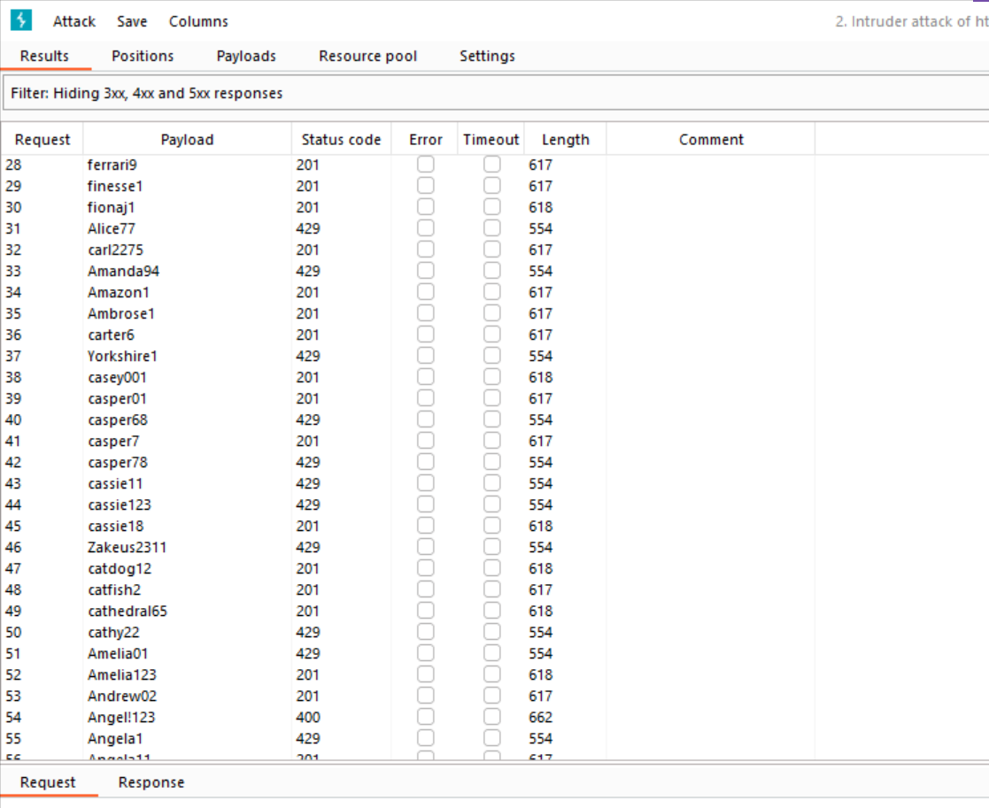
Teste de penetrare – Brute-force
După o simulare de 30 de minute s-a ajuns la următoarele concluzii
Primele 12 request-uri sunt rezolvate în câteva secunde
Mecanismul de limitare a request-urilor s-a activat si a limitat numărul de procesări la 2 pe minut
O parte din request-uri sunt refuzate
In 30 de minute, doar 70 de request-uri au fost procesate
Pentru un dicționar cu peste 500.000 de intrări, timpul de procesare este de ~4 luni

Slide 17
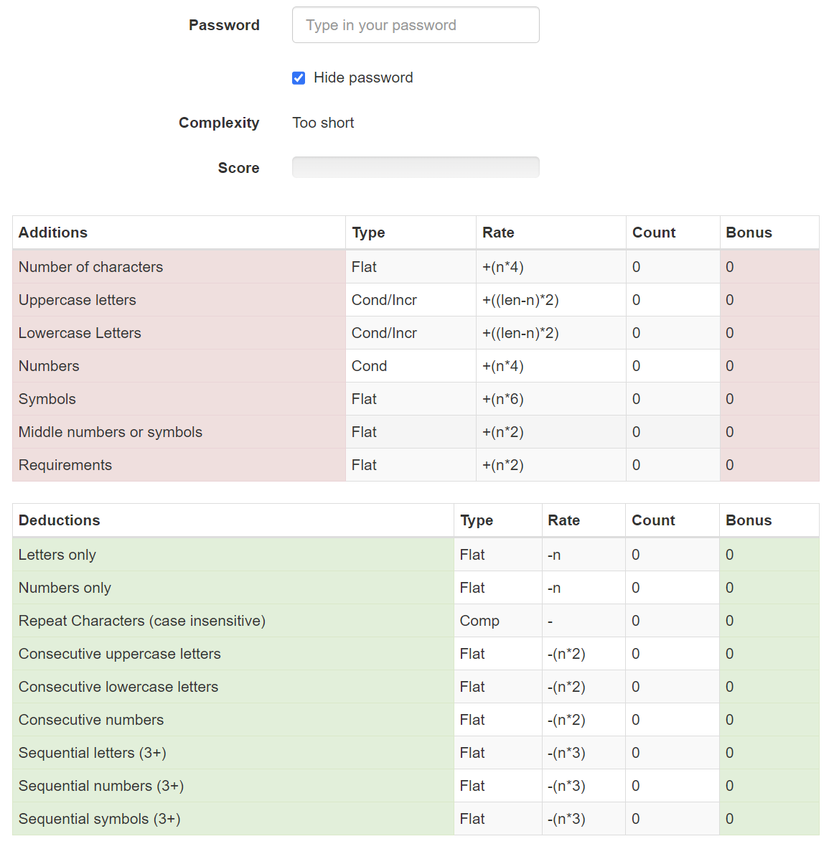
Evaluare - Benchmark complexitate
Crește numărul de puncte pentru:
Lungime cât mai mare
Diversitatea caracterelor folosite crescută
Numărul de majuscule si minuscule crescut
Scade numărul de puncte pentru:
Parole cu un singur tip de caractere
Caractere care se repetă
Caractere consecutive de un anumit tip

Slide 18
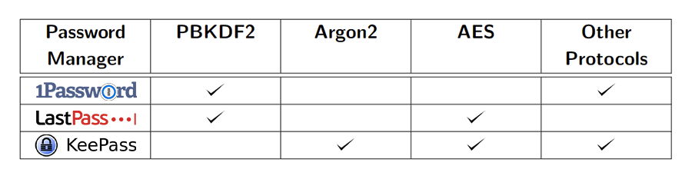
Stadiul actual al tehnologiei 1
Notes:
Am cercetat 3 dintre cei mai populari manageri de parole: 1password, LastPass si KeePass. Pentru generare
1password: master password-ul + salt -- PBKDF2 cu SHA-512 de mai multe ori --> result 1 + local-key -- SHA-256 → parola
LastPass: mater password + username -- PBKDF2 cu SHA-512 de mai multe ori si adauga salt la ultima iteratie -> result 1 + pre-defined text – AES –ECB → parola
KeePass: master password -- SHA256 (2 ori) → result1 + transform seed -- Argon2 → result2 + master seed -- SHA256 → result 3 -- Argon2 --> parola
Schemele de criptare sunt puternice si au diversitate, ceea ce le face eficiente.

Slide 19
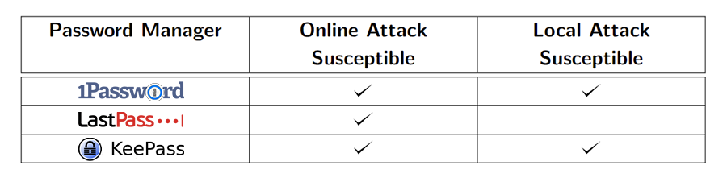
Stadiul actual al tehnologiei 2
Notes:
In plus, am cercetat diverse rapoarte privind vulnerabilitatile aplicatiilor si am ajuns la concluzia ca toate sunt susceptibile la atacuri online cum ar fi brute-force, XSS, credential-spoofing, dar si atacuri offline de tipp dll injection sau exploatarea unor vulnerabilitati care afisa parola in plain-text.

Slide 20
Bibliografie 1
Donald K. Davis, Md Minhaz Chowdhury, and Nafiz Rifat. Password security: What are we doing wrong? In 2022 IEEE International Conference on Electro Information Technology (eIT), pages 562–567, 2022.
Yuhua Yin, Julian Jang-Jaccard, and Nilufar Baghaei. Passimg: A secure password generation and management scheme without storing. In 2022 IEEE 25th International Conference on Computer Supported Cooperative Work in Design (CSCWD), pages 341–346, 2022.
Fei Yu and Hao Yin. A security analysis of the authentication mechanism of password managers. In 2021 IEEE 21st International Conference on Communication Technology (ICCT), pages 865–869, 2021.
Iconițele și imaginile folosite sub licență gratuită au fost create de FreePik, Macrovector, iuriimotov, wanicon, kendis lasman și Alfredo Hernandez. https://www.freepik.com/. Ultima accesare: 29.06.2023
University of Illinois at Chicago - Academic Computing and Communications Center. Password strength test. https://www.uic.edu/apps/strong-password/. Latest access: 22.06.2023.

Slide 21
Bibliografie 2
Google. Angular. https://angular.io . Ultima accesare: 17.06.2023.
PrimeNG. https://primeng.org/ . Ultima accesare: 21.06.2023.
Bootstrap. https://getbootstrap.com/ . Ultima accesare: 21.06.2023.
VMware Tanzu. Spring Boot. https://spring.io/ . Ultima accesare: 17.06.2023.
Apache Software Foundations. Maven. https://maven.apache.org/ . Ultima accesare: 17.06.2023.
Roel Spilker and Reinier Zwitserloot. Project Lombok. https://projectlombok.org/. Ultima accesare: 21.06.2023.
Map Struct - Java bean mapping the easy way! https://mapstruct.org/ . Ultima accesare: 21.06.2023.
JUnit5. https://junit.org/junit5/ . Ultima accesare: 21.06.2023.
Postman. Postman. https://www.postman.com/ . Ultima accesare: 22.06.2023.
PortSwigger. Burp Suite. https://portswigger.net/burp . Ultima accesare: 24.06.2023.

